Slide 1
Puitmaja energiatõhusad liitekohad

Slide 2
Energiatõhusates tarindites on eriti tähtis, et
Soojustus paigaldatakse nii, et see täidab kogu soojustatava ruumi.
Õhutaskuid ei tohi jääda ehitusplaatide, õhu- ja aurutõkete, hüdroisolatsiooni ega karkassipostide vastu.
Tarindid tehakse tihedaks.
Aurutõkkekilede ülekatted tihendatakse korraliku teibiga ja latte pingutates.
Tuuletõkkeplaadi vuugid sobitatakse puitkarkassi vastu ja kindlustatakse vajadusel väljaspoolsete lattidega.

Slide 3
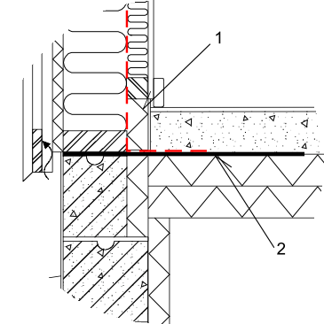
Vastu maad toetuva betoonplaadi ja puitseina liitekoht 1, esmalt sein
Sokli ja põranda soojustuse peale paigaldatakse sirge kummbituumen-rullmaterjali riba.
Seina ehitamise ajal painutatakse aurutõkkekile bituumen-riba peale.
Seina aurutõkke vastu paigaldatakse plaadi paksune vahtplast-isolatsiooniplaat.
3
2
1
Notes:
Objektid, kus seinakonstruktsioon tehakse enne plaadi valamist. Põrandad valatakse seina vastu.
Seina aurutõkkeks on kile.
Plaadi alapind on seina ja sokliploki vahelise vuugi tasemel.
Ülapoolsete tarindite surve tihendab liitekoha, kui ärapöörde laius on küllaldane (50 cm).
Seina õhutõkke seespoolne soojustus paigaldatakse alles siis, kui ehitusniiskus on küllaldaselt kuivanud.
Plaadi vähene vajumine ei riku liitekoha õhutihedust, kui kasutatakse elastset kummbituumen-rullmaterjali.
Hoone vundament ei tule ühtlase kõrgusega. Kuna kandvad vaheseinad on puitkonstruktsioonis, tuleb vaheseina alajooksu tõsta ülemäärase plokireaga betoonplaadi ülapinna tasemele.
Sokliplokke soovitatakse endiselt pinnata mõlemalt poolt õhutiheduse tagamiseks.
Seina õhutõkke sisepoolne roovitus algab plastsoojustusplaadi ülapoolelt.

Slide 4
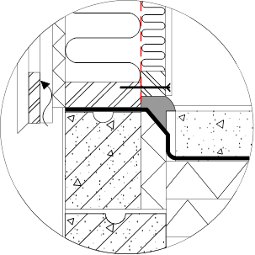
Vastu maad toetuva betoonplaadi ja puitsõrestikseina vaheline liitekoht 2, enne põrand
Sokli seespoolne soojustus faasitakse, et rullmaterjal püsiks tervena ja vahutus tuleks tihe.
Kummbituumen–rullmaterjali riba painutatakse seina aluslati alt betoonplaadi alla.
Seina aurutõkkekile pingutatakse ja kinnitatakse kruvidega (k300) horisontaalrooviga aluslati külge.
Põranda ja seina liitekoht tihendatakse elastse polüuretaanvahuga
3
4
1
2
Notes:
Näites on sein puitkonstruktsioonis ja selle õhutõkkeks on kile.
Tihendusviis toimib ka muudel seinakonstruktsioondel, kui rullmaterjali ja seina alaosa vahelise tiheduse eest on hoolitsetud (näiteks vahutates)
Seina õhutõkke seespoolne soojustus paigaldatakse alles siis, kui ehitusniiskus on küllaldaselt kuivanud
Plaadi vähene vajumine ei riku liitekoha õhutihedust, kui kasutatakse elastset kummbituumen-rullmaterjali.
Sokliplokke soovitatakse endiselt pinnata mõlemalt poolt õhutiheduse tagamiseks.
.

Slide 5
Tuulutatava puitkonstruktsiooni põranda ja välisseina liitekoht
Põranda aurutõkkekile ülekate seinale on vähemalt 20 cm ja vuuk teibitakse.
Kohakuti olevad aurutõkked pinguldatakse kruvides põrandapiirile puitlati.
1
2
Notes:
Seina õhutõkkeks on kile. Liitekoha võib teostada ka laia aurutõkke-plastribaga, kui põranda õhukindla kihina toimib tihe dekivineer.

Slide 6
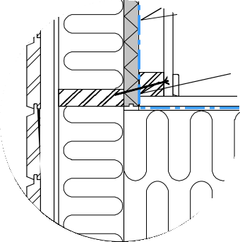
Tuulutatava puitkonstruktsioonis põranda ja vahtplastsoojustusega välisseina liitekoht
Põranda aurutõke pööratakse seina aurutõkke peale ja teibitakse.
Ülekatte liitekoht pingutatakse puu või jäiga soojustuse vastu puitlatiga.
1
2

Slide 7
Vastu maad toetuva betoonplaadi ja puitelementseina liitekoht
Plaadi valu kõigepealt
Kummbituumen-rullmaterjali riba kinnitatakse sokliplokkide külge ja painutatakse betoonplaadi alla.
Plaadi ja sokli vahele paigaldatakse vahtplastisolatsiooni-plaat. Plaat vahutatakse kogu perimeetri ulatuses.
2
1
Notes:
Seina õhutõkkena on kasutatud plastsoojustusplaati. Seina õhutõkkeks võib olla ka kile.
Põrandaplaadi servadele sokli vastu vahutatakse enne valamist plastisolatsiooniplaadi riba, mille külge seina õhutõke liidetakse. Plaat tuleb vahutada enne betoonivalu allpoolse soojustuse külge ja otstest.
Element kinnitatakse aluslati külge seestpoolt.
Elemendi õhutõkkeplaadi ja alumise plastisolatsiooniplaadi vaheline vuuk vahutatakse tihedaks seestpoolt elemendi paikkatõstmise järel
Sisevoodri plaat peab olema veidi elemendi allservast kõrgemal vahutusvahe tagamiseks.
Põrandaliist katab vahutusvahe.
Seina aluslati ja elemendi alajooksu vahel on mineraalvillisolatsioon.
Aluslati ja sokliploki vahel on bituumen-rullmaterjali riba kapillaarkatkestajaks.

Slide 8
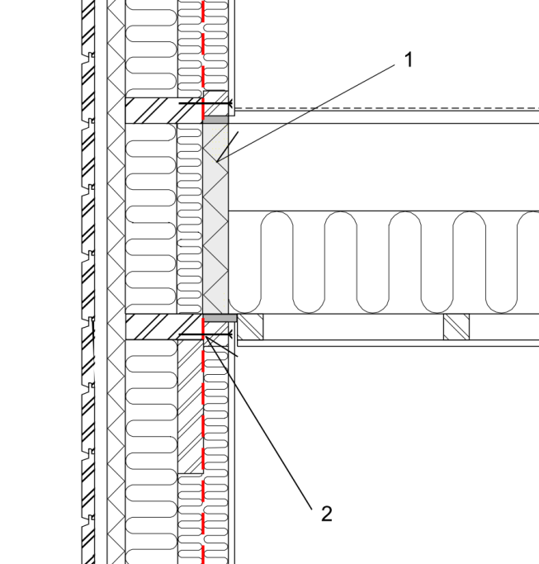
Puitkarkassvälisseina ja vahelae liitekoht – seina õhutõke aurutõkkekilega
Seina aurutõkkekile pingutatakse tihedaks kruvides (k300) horisontaalroovi seina ülemise lati külge.
Ülemisel korrusel tehakse vastav tihendus seina aluslati külge.
Vahelae talade vahele paigaldatakse vahtplastsoojustusplaadid.
Plaatide servade ning talade ja seinaliistude vahed tihendatakse polüuretaanvahuga.
2
3
4
1
Notes:
Seina aurutõkkekile pingutatakse alumisel korrusel tihedaks sisevoodri ülakinnitusliistuga seina ülajooksupuu külge, tihe kruvikinnitus k300.
Ülemisel korrusel tehakse vastav tihendus seina alljooksupuu külge.
Vahelae kohale, talade vahele tihendatakse vahutusega poorplastisolatsiooniplaadid. Vahutus tehakse plaadi igale servale, talade ja seina allosa liistu vahele.
Traditsioonilne viis on olnud mähkida aurutõkkekile talade otste ümber. Siin esitatud viis on siiski lihtsam ja risk rikkuda aurutõkkekiht on töö ajal väiksem.

Slide 9
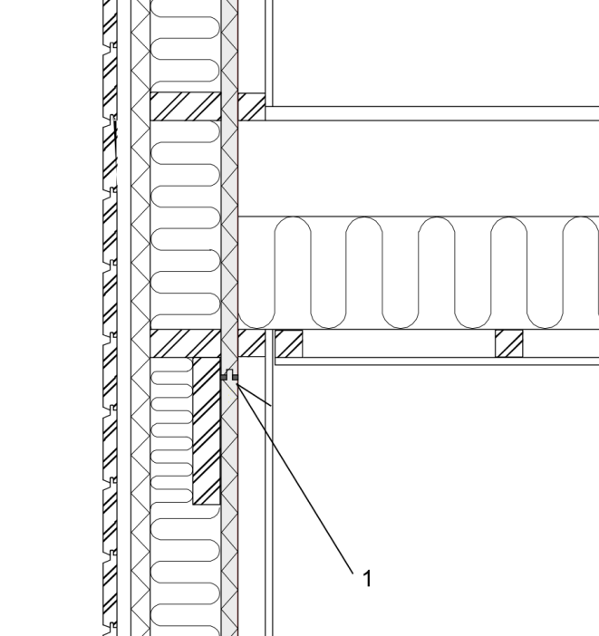
Puitkarkassvälisseina ja vahelae liitekoht – seina õhutihedus tagatakse aurutiheda vahtplastisolatsiooniplaadiga
3
Seina aurutõkkeplaati tehakse vahelaetalade jaoks avad.
Seina isolatsiooniplaat tuuakse tervikuna vahelaest allapoole ja tihendatakse vahutamisega.
Isolatsiooniplaat vahutatakse kinni talade külge
2
1
Notes:
Mitmekorruselised puitkarkasshooned, mille seinte aurutõkkena on kasutatud vahtplastisolatsiooniplaati

Slide 10
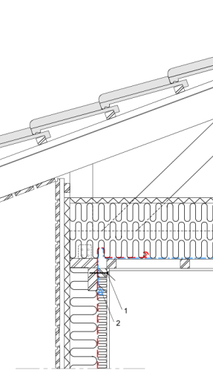
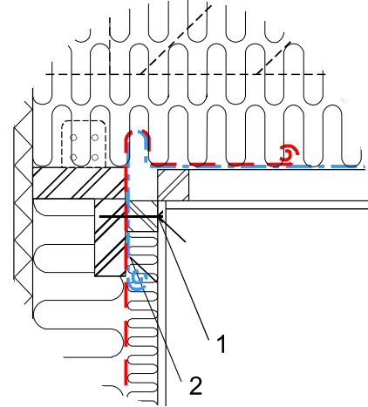
Puidust pööningulae ja välisseina liitekoht – õhutõkkena kile
Seina aurutõkkekile viiakse umbes 20 cm pööningulae poolele. Pööningulae aurutõkkekile ülekate seina aurutõkke peale on umbes 20 cm.
Kilet ei tohi tõmmata liiga pingule. Hoone nurkades jäetakse aurutõkkekile veidi lõdvaks/lainesse, ülekattega teineteise suhtes ja teibitakse kokku.
Aurutõkked pingutatakse tihedaks karkassitala külge kruvides või eriliste pingutuspulkade abil.
2
3
1
Notes:
Ülapõhi:
Sama lahendus sobib ka otsaseinale, siselaepind võib olla ka kaldu.
Vuukide teipimine on soovitatav
Koha 2 eskiis on vaid põhimõtteline – tegelikkuses jäetakse kile veidike kortsu.

Slide 11
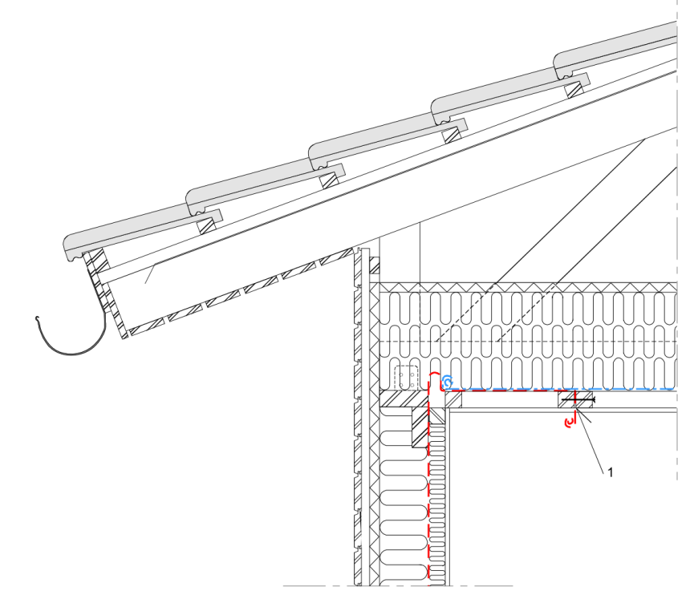
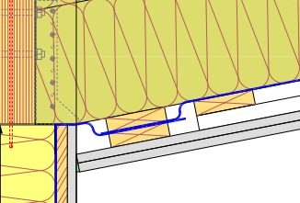
Puidust pööningulae ja välisseina liitekoht – aurutõkkena kile
Variant B
Pööningulae aurutõkkekile viiakse välisseinale.
Välisseina aurutõkkekile tuuakse pööningulae kile suhtes ülekattega esimese roovlati kohale.
Liitekoht pingutatakse tihedaks täiendava liistuga
(kruvikinnitus k300).
1
3
2
Variant
Notes:
Otsaseina ülekate tuleb teha seinal
Aurutõkkekile ülekate peab olema piisavalt pikk

Slide 12
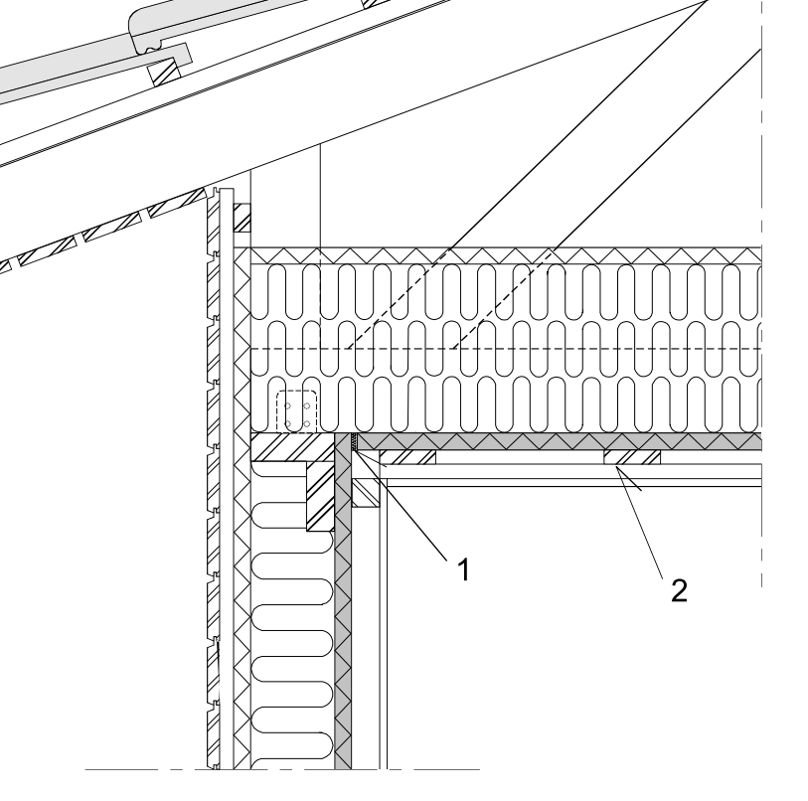
Puidust pööningulae ja välisseina liitekoht – aurutõkkeks plastisolatsioon
Pööningulae ja välisseina isolatsiooni vaheline vuuk vahutatakse polüuretaanvahuga.
Laeosa tehakse ristroovitusena, et elektrijuhtmeid saaks paigaldada mõlemas suunas.
Sisevoodriplaadi ülaserva kinnitusliist paigaldatakse alles peale plaatide polüuretaanvahutamist.
1
2
3
Notes:
Puitkarkassiga väikemajad, mille pööningulae ja välisseina aurutõkkeks kasutatakse vahtplastisolatsiooniplaati.
Sama lahendus sobib ka otsaseinale.
Lae sisepind võib olla ka kaldu, ainult siis on hea kindlustada vahtvuugi tihedus selle teipimisega küllaldaselt elastse ja kauakestva teibiga.

Slide 13
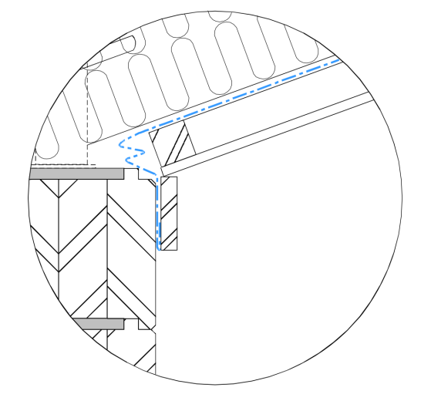
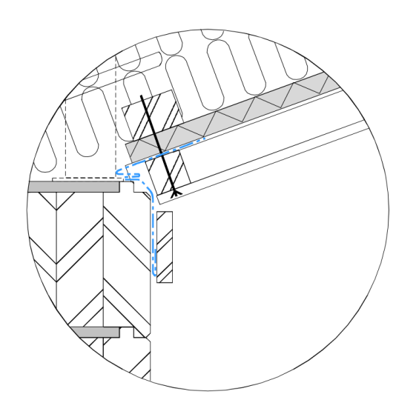
Massiivpalkseina ja kaldus pööningulae liitekoht
Pööningulaes kile
2
Pööningulae aurutõkkekile jäetakse pikalt seinaliinile.
Aurutõkkekile üleliigne osa jäetakse lõdvalt seina ja pööningulae liitekohta.
Kile kinnitatakse teisest servast palkseina külge teipides ja laeliistuga pingutates.
Vahtplast-isolatsiooniplaadi serva paigaldatakse seinaliini suunas tihendusriba, mis pingutatakse roovituse abil kinni pööningulae isolatsiooniplaadi külge.
3
1
Pööningulaes jäik isolatsioon
4
Notes:
Palkväikemajad, mille pööningulae aurutõkkeks on aurutõkkekile või vahtplast-isolatsiooniplaat
Palkseina vajumist arvestatakse liiteosade valikul. Seina ja tala vahel on liugkinnitus.
Tihendusribana kasutatav kile peab olema nii elastne ja küllalt lõdvalt paigaldatud, et see talub vajumisest põhjustatud liikumised ilma rebenemata.
Teip peab olema küllaldase kleepuvusega ja kauakestev.

Slide 14
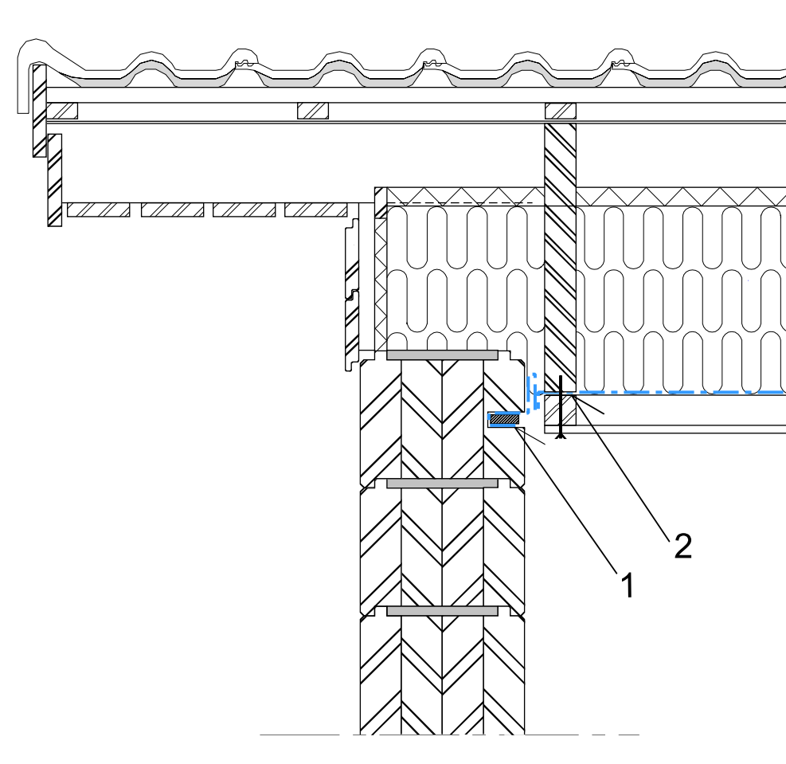
Massiivpalkseina ja pööningulae liitekoht viiluräästaga – kaldus pööningulagi.
Palkseina tehakse seina ülapinna suunaline soon.
Soon peab olema sügavam, kui palkidevaheline varu.
Pööningulae aurutõkkekile painutatakse lõdvalt kottis äärmise laetala taha.
Kile teine serv tihendatakse puitliistuga soonde.
Lae roovitus tehakse peale liistude paigaldamist.
2
4
1
3
Notes:
Palkväikemajad, mille pööningulae aurutõkkeks on aurutõkkekile või vahtplast-isolatsiooniplaat.
Kui pööningulae aurutõkkeks on vahtplast-isolatsiooniplaat ja tihendamiseks kasutatakse eraldi tihendusriba, tihendatakse tihendusriba serv pööningulae aurutõkkeplaadi külge teipides ja kindlustatakse pigistusliitega.
Laeplaadi serva kinnitamiseks ripplae lattide vahele vajatakse eraldi kinnitusliiste, mis töötavad ka pingutusliistudena (2).
Kui pööningulae aurutõkkeks on vahtplast-isolatsiooniplaat, kinnitatakse selle serva mööda seinaliini tihendusriba, näiteks kitsas aurutõkke-plastriba
Puitliist ei tohi olla kogu seina pikkune, et palkseina liikumised ei rebiks aurutõkkekilet lahti.

Slide 15
Aknalengi tihendamine
Aknalengi tihendamine polüuretaanvahuga sisepinna lähedalt.
Lengi keskosas võib kasutada polüuretaanvahtu või mineraalvilla.
Vahuga ei tohi täita kogu pilu, sest välisserva tuleb jätta tuulutuspilu.
Palkmajas jäetakse akna kohale pisavalt vajumisvaru, mis täidetakse mineraalvillaga.
Aken ümbritsetakse lõdvalt paigaldatud aurutõkkekile ribaga. Riba klammerdatakse ja teibitakse lengi ja seina külge nii, et see jääb terveks hoone vajudes.
2
1
3
4
5
Notes:
Akende ja uste tihendamisel on hoolikus eriti tähtis. Lengi tihendite seisukorda ja toimimist tuleb kontrollida nende paigaldamisel.
Kui seina aurutõkkekile on otse sisepinnaplaadi taga, tihendatakse aurutõkkekile servad akna ümber küllaldast kleepuvust omava, kauakestva teibiga.
Seejärel täidetakse puidu ja piida vaheline pragu väljaspoolt polüuretaanvahuga.
Palkkonstruktsiooni aurupidavust saab parandada liitekohtade uue tihendamisega peale vajumist.
Uste tihendamne tehakse mineraalvillaga, et uste seadmine oleks võimalik. Tihendamine kas elastse vuukimisega või klammerdatud ja teibitud kilega.
Vastavalt võib ka aknaid tihendada mineraalvillaga ja elastse kitiga või plastkilega.

Slide 16
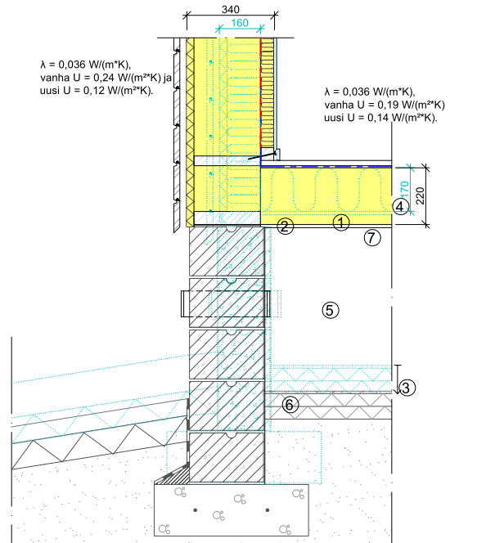
Tuulutatava põrandaaluse soojustus ja tarindid madalaenergiahoonetes
Põrandaaluse ruumi tuuletõke peab alati hästi niiskust taluma. Tuuletõkkeks ei saa kasutada hallitustundlikke materjale. Lisaks peab tuuletõkke soojustakistus alati olema vähemalt 0,4 m² K/W.
Plokkmüüri ja soojustuse või tuuletõkke vahel tuleb niiskuse liikumine tõkestada.
Maapinna täielik soojustamine tõstab põrandaaluse ruumi temperatuuri, mis vähendab suhtelist niiskust ja halltuse tekkimise riski. Maasse ei tohi jääda orgaanillisi ehitusmaterjale ja –jäätmeid.
Kandva tarindi allosas paiknev soojustus vähendab hoone niiskusliikumist ja kaitseb puitu hallituse eest.
Ka põrandaaluse ruumi tuulutus on tähtis. Soovitatav õhuvahetus on 0,5-1 korda/h.
Seespoolse külmumiskaitse vajadus suureneb, kuna soojuslekked põranda kaudu vähenevad.
Tööde järjekord tuleb eelnevalt kavandada, et tarindid saaks hoolikalt tihendatud. Põrand peab olema täiesti õhutihe.
1
4
2
5
7
3
6
Notes:
Aluspõhja väljakutsed
- Maapind on jahe ja see jahutab õhku, mis omakorda tõstab õhu suhtelist niiskust, mistõttu suureneb hallituse tekkimise ja levimise oht
- Maapinnast tõuseb ka kapillaarniiskus ja difundeerub põrandaalusesse õhku ja ka vundamendiplokkides on palju niiskust
- Maapinna kalded ja kuju võib soodustada sajuvee kogunemist sokli kõrvale
- Ainult tuulutamine ei lahenda probleemi, kuna hilissuvel on välisõhk väga niiske ja see suurendab ka põrandaaluse õhu niiskussisaldust
- Masinkuivatus on määrustevastane ja häiretele vastuvõtlik.

Slide 17
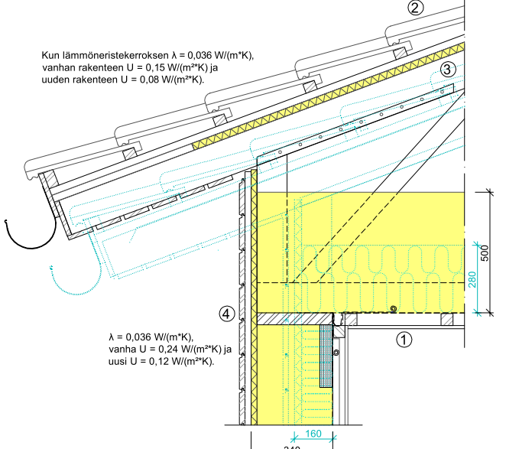
Pööningu soojustus ja tarindid madalaenergiahoonetes
Soojustusele suunatud suur koormuse ja toestusvajadusega tuleb arvestada. Toestust saab parandada tihendates roovitust või toetades soojustusplaadiga.
Pööningu temperatuur langeb ja vastavalt tõuseb suhteline niiskus. Tingimused muutuvad hallituse kasvule soodsamaks.
Soojustatud katusealune tõstab pööningu temperatuuri ja takistab hallituse sündi.
Puitkarkassi välispinda on soovitav paigaldada soojustav tuuletõke, mille soojustakistus on vähemalt 0,4 m²K/W.
Räästa pikkus suureneb ja lumekoormusest tingitud läbivajumine kasvab. Seda tuleb eriti arvetada tellisvoodri korral.
3
2
5
1
4

Slide 18
Arutlus: Millised on paksema soojustuse peamised mõjud niiskuskontrolli seisukohalt?
Hoone soojusleke väheneb ja tarindid jahtuvad.
Jahtumine põhjustab hoone piirdetarindite kuivamise aeglustumist.
Niiskuskoormuse risk kasvab.
Aurutõkke, õhutiheduse ja tuulutuse tähtsus tõuseb tarindites.
Ehitusobjekti ilmastikukaitse olulisus kasvab.

Slide 19
Pidage meeles !
Soojustus tihedalt karkassi vastu.
Pehme soojustus kergelt kokkusurutud.
Jäik soojustus vahutatakse 5-10 cm kihtidena kogu perimeetris, vahutatava vuugi laius peab olema 10-25 mm.
Punnvuugid paigaldatakse vahutatuna põkk-liitesse.
Aurutõkkekile peab jääma terveks ka siis kui majakarp liigub.
Aurutõkkekile liitekohad pigistuskinnitusega alati, kui see on võimalik.
Tuuletõkkeplaadi vuukide katmiseks soovitatakse kasutada latte/liistusid (vähemalt nurkades).
Tarindid peavad püsima tihedatena aastakümneid.
Ainult teipimisest ei jätku, kuna teibid muutuvad õhu käes hapraks ning ei talu alati soojus-, niiskus- või lumekoormusest tingitud tarindite liikumisi.

Slide 20
Aitäh!

